Slide 1
Thuật toán tham lam
CS112.L11.KHTN
Nhóm N010
Thành viên:
Nguyễn Anh Khoa - 18520923
Trần Thị Phương Thảo - 18521422
Võ Quốc An - 18520440

Slide 2
Nội dung
Giới thiệu
Dạng tổng quát
Đặc điểm
Tính chất của thuật toán
Ưu - nhược điểm
Một số bài toán điển hình

Slide 3
Giới thiệu
Giải thuật tham lam (tiếng anh: Greedy algorithm) là một thuật toán giải quyết một bài toán theo kiểu metaheuristic để tìm kiếm lựa chọn tối ưu địa phương ở mỗi bước đi với hy vọng tìm được tối ưu toàn cục.
Tham lam là một trong những phương pháp phổ biến nhất để thiết kế và giải thuật. Rất nhiều thuật toán nổi tiếng được thiết kế dựa trên tư tưởng của tham lam.
Notes:
metaheuristic:Metaheuristic là phương pháp heuristic (phương pháp tìm kiếm một phần) cao cấp để giải các bài toán tìm kiếm hay tối ưu, cung cấp một phương án đủ tốt trong các trường hợp không đầy đủ hay thông tin không hoàn hảo hoặc hạn chế về khả năng tính toán.
Metaheuristic thực hiện việc tìm kiếm lời giải trên một không gian hẹp (so với không gian gốc quá lớn để tìm kiếm). Nó cũng có thể đưa ra một vài giải thuyết về bài toán đang được giải quyết. Nói chung, metaheuristic không đưa ra lời giải tối ưu, thay vào đó thông thường nó đưa ra lời giải tối ưu xác suất. Nó có khả năng tìm ra phương án tốt với ít tính toán hơn so với các phương pháp truyền thống.
mục đích tối ưu cục bộ để tối ưu toàn cục, không phải luôn luôn tốt nhưng cho kết quả tốt
ví dụ :thuật toán tìm đường đi ngắn nhất của Dijkstra, thuật toán cây khung nhỏ nhất của Kruskal
cây khung nhỏ nhất:
thuật toán prim: bắt đầu ở bất kỳ nút nào, mỗi lần thêm 1 nút mới gần với cây con hiện có nhất
thuật toán kruskal:
sắp xếp các cạnh theo trọng số của chúng
mỗi lần thêm cạnh tiếp theo sao cho nếu thêm cạnh này sẽ không tạo ra chu trình
bài toán đường đi ngắn nhất: thuật toán Dijkstra
mã hóa huffman

Slide 4
Dạng thuật toán tổng quát
Cho trước một tập A gồm n đối tượng, ta cần phải chọn một tập con S từ tập A. Với mỗi tập con S được chọn ra thỏa mãn các yêu cầu của bài toán, ta gọi là một nghiệm chấp nhận được. Nghiệm tối ưu là nghiệm chấp nhận được mà tại đó hàm mục tiêu đạt giá trị nhỏ nhất (lớn nhất).
Ý tưởng tham lam: Xây dựng lời giải của bài toán với việc chấp nhận những lựa chọn có vẻ tốt nhất của từng giai đoạn (chấp nhận lựa chọn tối ưu cục bộ).

Slide 5
Đặc điểm
Giải thuật tham lam có năm thành phần:
Một tập hợp các ứng viên (candidate), để từ đó tạo ra lời giải
Một hàm lựa chọn, để theo đó lựa chọn ứng viên tốt nhất để bổ sung vào lời giải
Một hàm khả thi (feasibility), dùng để quyết định nếu một ứng viên có thể được dùng để xây dựng lời giải
Một hàm mục tiêu, ấn định giá trị của lời giải hoặc một lời giải chưa hoàn chỉnh
Một hàm đánh giá, chỉ ra khi nào ta tìm ra một lời giải hoàn chỉnh.

Slide 6
Tính chất của thuật toán tham lam
Tính chất của sự lựa chọn tham lam: Một giải pháp tối ưu toàn cục có thể được giải bằng cách thực hiện những lựa chọn tối ưu cục bộ.
Tính chất cấu trúc con tối ưu: Một giải pháp tối ưu của bài toán chứa trong nó những giải pháp tối ưu cho các bài toán con của nó;

Slide 7
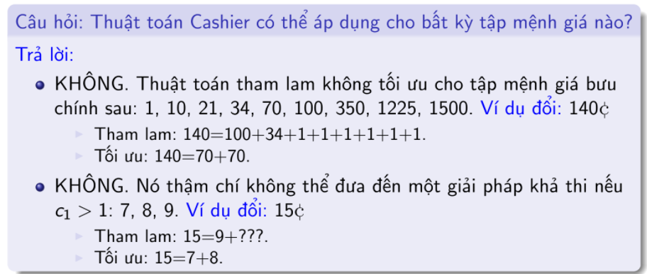
Ưu điểm, nhược điểm của thuật toán
Ưu điểm:
Thuật toán tham lam dễ dàng tiếp cận với các bài toán đặc biệt là các bài toán đồ thị và NP-đầy đủ.
Nếu có thể chứng minh rằng một thuật toán tham lam cho ra kết quả tối ưu toàn cục cho một lớp bài toán nào đó thì thuật toán thường sẽ trở thành phương pháp chọn lựa, vì nó chạy nhanh hơn các phương pháp tối ưu hóa khác như quy hoạch động.
Nhược điểm:
Không tối ưu (Giải thuật tham lam quyết định sớm và thay đổi đường đi thuật toán và không bao giờ xem xét lại quyết định cũ sẽ dẫn đến kết quả là giải thuật này không tối ưu).
Rất khó để chứng minh 1 lời giải tham lam là kết quả tối ưu ngay kể cả khi nó đưa ra lời giải tối ưu.
Notes:
thuật toán tham lam dùng cho những bài toán NP đầy đủ:
ví dụ: tô màu tham lam cho bài toán tô màu đồ thị
không nhất quán trong việc tìm ra lời giải tối ưu, vì chúng thường không hoạt động hiệu quả trên toàn bộ dữ liệu. các thuật toán tham lam chấp nhận quá sớm một số lựa chọn, điều này ngăn cản chúng tìm ra giải pháp tổng thể tốt nhất sau đó
Lý thuyết Matroid và lý thuyết tổng quát hơn về Greedoid
Trong định tuyến mạng, bằng cách sử dụng định tuyến tham lam, một thông điệp được chuyển tới nút hàng xóm ‘gần nhất’ với nút đích
Độ phức tạp của tham lam là khá rõ ràng,.

Slide 8
Mô hình
Chọn S từ tập A
S = [];
Trong khi A != []:
Chọn phần tử x tốt nhất của A;
Cập nhật các đối tượng để chọn A = A \ {x};
Nếu S ∪ {x} thỏa mãn điều kiện của bài toán thì cập nhật lời giải S = S ∪ {x};

Slide 9
Sơ đồ thuật toán
input A[1...n];
output S;
greedy (A, n)
S = [];
while(A != []){
x = selection(A);
A = A \ {x};
if (S∪{x} chấp nhận được)
S = S∪{x};
}

Slide 10
Những bài toán có thể giải bằng phương pháp tham lam
Bài toán có lời giải tối ưu;
Bài toán trải qua nhiều bước, và tại mỗi bước có thể tìm được lời giải tối ưu cho từng bài toán nhỏ;
Lời giải của bài toán sẽ được bổ sung từng bước thông qua lời giải của bài toán con.

Slide 11
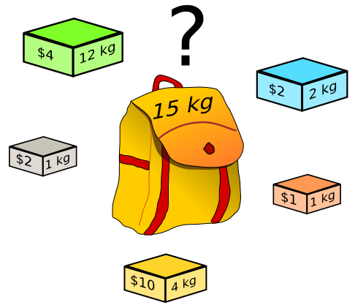
Một số bài toán điển hình
1. Knapsack
Bài toán: Có n loại đồ vật, mỗi loại có số lượng không hạn chế. Đồ vật loại i có trọng lượng wi và giá trị sử dụng vi , i ∈ {1, ..., n}.
Yêu cầu: Chọn các đồ vật để đặt vào túi có giới hạn trọng lượng m, sao cho tổng giá trị lựa chọn là lớn nhất.
Input: Dòng 1 chứa 2 số n, m, n dòng
tiết theo chứa 2 số là giá trị sử dụng và
trọng lượng của vật thứ i (i ∈ {1, ..., n}).
Output: Gía trị lớn nhất mà chiếc
túi có thể đựng
Input
Output
5 15
4 12
2 1
2 2
10 4
1 1
36

Slide 12
Knapsack
Áp dụng thuật toán tham lam:
Tính “đơn giá” (đơn giá = vi/wi ) cho từng loại đồ vật;
Chọn vật có đơn giá lớn nhất mà thỏa mãn chiếc túi có thể chứa;
Với mỗi loại đồ vật sẽ lấy số lượng (k) tối đa mà trọng lượng của túi còn cho phép;
Xác định lại trọng lượng túi, quay lại bước 2 cho đến khi không bỏ thêm vào được nữa;
m = m – w[i] * k
Code tham khảo:
n, m = map( int, input().split(' ')) v = [] w = [] value = [] sum_value = 0 for i in range(n): s = list(map( int, input().split(' '))) v.append((s[0])) w.append((s[1])) value.append(s[0]/s[1])
while(m > min(w)): id = value.index(max(value)) if w[id] <= m: k = m // w[id] sum_value += k*v[id] m -= w[id]*k v.pop(id) w.pop(id) value.pop(id) print(sum_value)
O(n)

Slide 13
Knapsack
Input
Output
Input
Output
5 15
4 12
2 1
2 2
10 4
1 1
36
4 30
20 8
8 4
5 3
10 7
68
m = 15
v = [4, 2, 2, 10, 1]
w = [12, 1, 2, 4, 1]
value = [1/3, 2, 1, 2.5, 1]
10:4 chọn 15//4 = 3
m = 3
2:1 chọn 3//1 = 3
m = 0
Sum = 36
m = 30
v = [20, 8, 5, 10]
w = [8, 4, 3, 7]
value = [2.5, 2, 5/3, 10/7]
20:8 chọn 30//8 = 3
m = 6
8:4 chọn 6//4 = 1
m = 2
Sum = 68
Kết quả tối ưu
Kết quả chưa tối ưu
Max_sum = 70

Slide 14
Bài toán đổi tiền
Bài toán: Có một lượng tiền M đơn vị (đồng), và k đồng tiền mệnh giá lần lượt m1,m2,....,mk. Với giả thiết số lượng các đồng tiền là không hạn chế.
Yêu cầu: Hãy đổi M lượng tiền thành các đồng tiền sao cho số lượng các tờ tiền là ít nhất.
Input:
M, k
k dòng tiếp theo là các mệnh giá m1, m2,…,mk của đồng tiền.
Output: Số lượng tờ tiền đổi được

Slide 15
Bài toán đổi tiền
Bài toán đổi tiền
Gọi X = (x1,x2,...,xk) là một phương án trả tiền.
Mục tiêu x1 + x2 + ... + xk nhỏ nhất, với ràng buộc x1 ∗m1 + x2 ∗m2 + ... + xk ∗mk = M
Ý tưởng
Để x1 + x2 + ... + xk nhỏ nhất thì các đồng tiền có mệnh giá lớn nhất phải được chọn nhiều nhất.
Sắp xếp giảm dần các đồng tiền m1 > m2 > ... > mk.
Trước hết chọn tối đa các đồng tiền có mệnh giá m1, x1 là số nguyên lớn nhất sao cho x1 ∗m1 ≤ M.
Số tiền còn lại là M −x1 ∗m1.
Chuyển sang chọn các đồng tiền có mệnh giá nhỏ hơn....

Slide 16
Bài toán đổi tiền
Code tham khảo:
M, k = map( int, input().split(' ')) m = [] for i in range(k): m.append(int(input())) m.sort(reverse = True) tam = M x = 0
while tam >= min(m): if tam >= m[0]: k = tam//m[0] x += k tam -= k*m[0] print(m[0], k) m.pop(0) if(m == []): break if tam != 0: print("Không có cách đổi tiền") else: print(x)
O(k))

Slide 17
Bài toán đổi tiền
Input
Output
Input
Output
Input
Output
18 4
1
2
5
10
10 1
5 1
2 1
1 1
4
15 3
1
7
10
10 1
1 5
6
17 4
10
6
5
2
10 1
6 1
Bước 1: Chọn đồng 10 xu, do đó sẽ còn 15 – 10 = 5 xu.
Bước 2: Chọn đồng 1 xu, do đó sẽ còn là 5 xu.
Bước 1: Chọn đồng 10 xu, do đó sẽ còn 18 – 10 = 8 xu.
Bước 2: Chọn đồng 5 xu, do đó sẽ còn là 3 xu.
Bước 3: Chọn đồng 2 xu, còn lại là 1 xu.
Bước 4: Cuối cùng chọn đồng 1 xu và giải xong bài toán.
Bước 1: Chọn đồng 10 xu, do đó sẽ còn 17 – 10 = 7 xu.
Bước 2: Chọn đồng 6 xu, do đó sẽ còn là 1 xu.
Kết quả chưa tối ưu
Min = 3 (7-2, 1-1)
Không tìm được lời giải thích hợp
Kết quả tối ưu

Slide 18
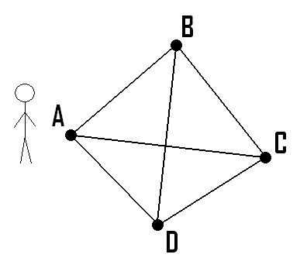
Bài toán hành trình người bán hàng
Bài toán: Một người bán hàng muốn tham quan n thành phố T1,T2,...,T Xuất phát từ một thành phố nào đó, người bán hàng muốn đi qua tất cả các thành phố còn lại. Mỗi thành phố đi qua đúng 1 lần rồi quay trở lại phành phố xuất phát. Gọi Cij là chi phí đi từ thành phố Ti đến thành phố Tj.
Yêu cầu: Tìm một hành trình thỏa mãn yêu cầu bài toán sao cho tổng chi phí là nhỏ nhất

Slide 19
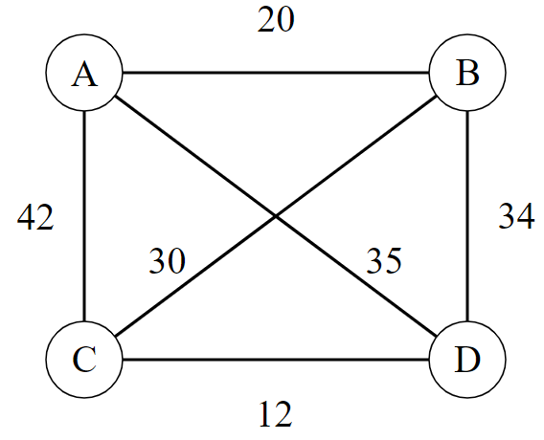
Bài toán hành trình người bán hàng
Input: Danh sách các thành phố, thành phố bắt đầu. 1 mảng 2 chiều chi phí để đi lại giữa các thành phố
Output: Hành trình có chi phí nhỏ nhất, chi phí trên hành trình đó
 | A | B | C | D
A | 0 | 20 | 42 | 35
B | 20 | 0 | 30 | 34
C | 42 | 30 | 0 | 12
D | 35 | 34 | 12 | 0
Input
Output
ABCD
A
0 20 42 35
20 0 30 34
42 30 0 12
35 34 12 0
ABCDA
97

Slide 20


Slide 21
Bài toán hành trình người bán hàng
Ý tưởng:
Đây là bài toán tìm chu trình có trọng số nhỏ nhất trong một đơn đồ thị liên thông, có hướng và có trọng số;
Thuật toán tham lam cho bài toán là chọn thành phố có chi phí nhỏ nhất tính từ thành phố hiện thời đến các thành phố chưa qua.
Các bước tiến hành thuật toán:
Chọn một đỉnh bắt đầu v;
Chọn đỉnh tiếp theo là đỉnh gần nhất với đỉnh hiện tại và chưa đi qua. Đánh dấu đã đi qua đỉnh vừa chọn;
Nếu còn đỉnh chưa đi qua thì quay lại bước 2;
Quay lại đỉnh v.

Slide 22
Bài toán hành trình người bán hàng
75
A
A-B-C-D-A
97
Kết quả tối ưu
A
A-B-C-D-A
137
Kết quả không tối ưu
Kết quả tốt hơn có thể có là:
A-B-D-C-A
108

Slide 23
Tài liệu tham khảo
https://www.tutorialspoint.com/introduction-to-greedy-algorithms
Sách Introduction to the Design and Analysis of Algorithms (3rd Edition) của Anany Levitin, 2014 (chương 9: Greedy Technique)
Online courses: Introduce to Greedy Algorithm (coursera)

